Slide 1
Översyn av avgiftsförordningen – Regeringsuppdrag till ESV
SUHF-konferens 6 november 2025
Projektgruppen för regeringsuppdraget
Notes:
Och det här är ett uppdrag som vi fick i RB för 2025.
Jag tror ju att de flesta av er som sitter här känner till avgiftsförordningen, men i korthet så reglerar den hur statliga myndigheter får ta ut avgifter för sin verksamhet. Under förutsättning att avgiftsuttag inte regleras i lag, förordning eller annat regeringsbeslut.
Sedan införandet 1992 har det skett ändringar och punktvisa justeringar för att möta förändrade behov. Det har lett till att regelverket i dag kan beskrivas som ett lapptäcke – olika delar har tillkommit vid olika tidpunkter och med varierande syften vilket har lett till att förordningen upplevs som fragmentarisk, svåröverskådlig och ibland inkonsekvent.
Flera myndigheter har också lyft fram att förordningen är svår att tillämpa i praktiken, vilket bland annat beror på att begrepp och principer är otydliga eller föråldrade. Förordningen är heller inte fullt ut anpassad till moderna verksamhetsformer, såsom digitala tjänster eller myndighetsgemensamma lösningar.
Det är mot denna bakgrund som regeringen har gett Ekonomistyrningsverket (ESV) i uppdrag att se över avgiftsförordningen och lämna förslag på en ny reglering.

Slide 2
Uppdrag om översyn av avgiftsförordningen
ESV har i regleringsbrevet 2025 fått i uppdrag att Utreda och föreslå en ny avgiftsförordning.
  Myndigheten ska utreda och föreslå hur en ny avgiftsförordning kan utformas samt lämna nödvändiga författningsförslag.
  Uppdraget ska senast den 12 februari 2027 redovisas till Regeringskansliet.
Notes:
ESV ska rapportera uppdraget till regeringen i februari 2027.
Vi ska föreslå en ny förordning är värt att notera, inte enbart uppdatera den gamla, även om utgångspunkten är att den gamla förordningen ”fungerar”.

Slide 3
ESV:s utgångspunkter i uppdraget
Vad bör det nya regelverket innehålla? Vi vill förhålla oss fritt till nuvarande förordning. Vad behöver regleras i den här förordningen och vad kan regleras på annat sätt?
Helhetsperspektiv: Regelverket ska vara ändamålsenligt både för staten som helhet och för enskilda myndigheter.
Genomlysning av ESV:s föreskrifter: Vi ser även över ESV:s föreskrifter och allmänna råd till avgiftsförordningen.
Angreppssätt – 6 olika delområden: Vi har delat upp arbetet i 6 olika delområden kopplade till dagens styrning och reglering av avgifter.
Notes:
Som ni förstår är ju detta ett stort och omfattande uppdrag att ta sig an.
Vi har dessutom som ambition inom projektgruppen att tänka stort och fritt och att inte vara alltför bundna till nuvarande avgiftsförordning (vilket kan vara lättare sagt än gjort).
Några viktiga utgångspunkter/frågor i uppdraget är:
- Hur kan ett regelverk utformas som är ändamålsenligt för staten som helhet och för de enskilda myndigheterna?
- Angreppssätt: Vad gäller angreppssätt så har vi inledningsvis delat upp arbetet i ett antal områden kopplade till nuvarande styrning och reglering av avgifter.
Parallellt med författningsförslagen ser vi också över ESV:s föreskrifter och allmänna råd till avgiftsförordningen.

Slide 4
Projektgruppens identifierade delområden inom uppdraget
Område | Paragraf i nuvarande förordning
Generellt bemyndigande | 4 §
Ekonomiskt mål | 5 §
Samrådsskyldighet | 7 §
Avgiftsklasserna | 10 och 20 §§
Ta betalt för kopior m.m. | 15-23 §§
Över- och underskott | 25 a och 25 b §§
Indrivning | 30 a §
Inomstatliga avgifter
Notes:
Enligt dialog med Finansdepartementet ska hela avgiftsförordningen ses över.
Projektgruppen har inledningsvis identifierat olika delområden, huvudsakligen med utgångspunkt i nuvarande förordning,
som projektgruppen bedömer kommer att kräva ett mer omfattande utredningsarbete inom ramen för uppdraget.
Notera att detta endast är en initial bedömning och delområdena kan komma att ändras eller utökas under uppdragets gång.
Det initiala arbetet består i att göra en probleminventering inom respektive område för att förstå omfattning.

Slide 5
Vad vill vi ha inspel på?
Notes:
De frågeställningar vi vill lyfta till er idag gäller framförallt det generella avgiftsbemyndigandet i 4§
och rätten att disponera avgiftsinkomster som framgår av 25§ samt 25 a§ och 25b.
Vi föreställer oss att vi kan få inspel nu idag vid det här tillfället i den mån vi hinner
Men att vi gärna också tar emot vidare inspel längre fram i någon form.

Slide 6
Det generella bemyndigandet i 4 §

Slide 7
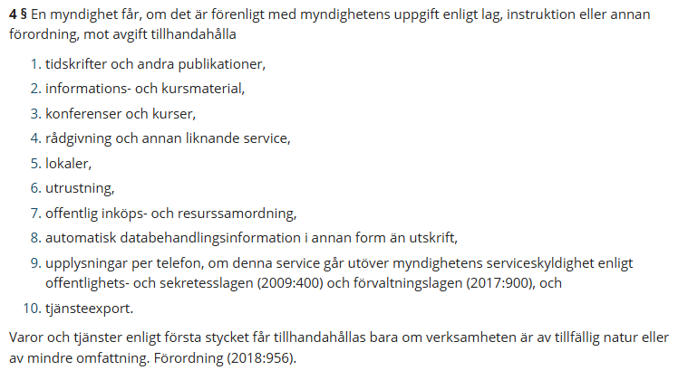
4 § avgiftsförordningen
Notes:
I 4 § avgiftsförordningen finns ett antal varor och tjänster uppräknade som de flesta myndigheter under regeringen har rätt att tillfälligt eller i mindre omfattning tillhandahålla mot avgift.
Det handlar till största delen om sådant som kan ses som biprodukter till myndighetens ordinarie verksamhet.
Ett av problemen med det generella bemyndigandet i 4 § avgiftsförordningen är att de punkter som bemyndigandet i dag tillåter avgiftsuttag för inte har omprövats på länge och i vissa fall är föråldrade.
Regeringen har i stort sett inte uppdaterat punkterna sedan införandet av avgiftsförordningen 1992.
Förutom att vissa av punkterna riskerar att vara inaktuella så är det mycket möjligt att det finns behov av andra punkter eller att det finns lämpligare sätt att reglera avgiftsuttag som ska gälla för samtliga myndigheter.

Slide 8
Problem och förbättringsområden med 4 §
Projektgruppen ser behov av att ESV närmare analyserar följande:
Omfattning
Avgiftsgrunder
Gräns för mindre omfattning
Inomstatliga mellanhavanden: Bör exempelvis resurssamordning hanteras separat från övriga avgiftsuttag? (I en egen paragraf med särskilda regler?)
Notes:
Vi i projektgruppen har sett att det finns flera frågeställningar som vi behöver lösa inom ramen för det här uppdraget.
Det handlar om …
Omfattning: Vad bör inkluderas i det generella bemyndigandet?
Avgiftsgrunder: Ska de tio punkterna som anger vad myndigheter får ta ut avgifter för: ändras? tas bort? utökas?
Gräns för mindre omfattning: Är 5 % en rimlig nivå? (Kan möjliggöra omfattande verksamhet hos stora myndigheter)
Inomstatliga mellanhavanden: Bör exempelvis resurssamordning hanteras separat från övriga avgiftsuttag? (I en egen paragraf med särskilda regler?)

Slide 9

Frågor kopplat till 4 § avgiftsförordningen
Ser ni några potentiella förbättringar av de 10 punkterna i 4 §? Ta bort några punkter? Lägga till punkter? Annan indelning?
Hur ser ni på inomstatliga respektive utomstatliga avgifter? Bör dessa regleras olika?
Är "upp till full kostnadstäckning” lämpligt som ekonomiskt mål för dessa avgifter eller bör det vara full kostnadstäckning (med resultat som balanseras)?
Hur ser ni generellt på regelverket kopplat till 4 § avgiftsförordningen, dvs det generella bemyndigandet? Förslag på förenklingar/förbättringar?
Notes:
Och det är därför vi ställer de frågor som vi gör till er!
💡 Vi uppmuntrar er att tänka stort!
Hur kan vi utforma ett regelverk som ger mest nytta för staten, förenklar för myndigheterna och är långsiktigt hållbart?
Givet det vi har berättat nu och de frågor som ni har framför er här, vad tänker ni? Hur ser ni att en ändamålsenlig reglering skulle kunna se ut?

Slide 10
Ekonomiskt mål, 5 §

Slide 11
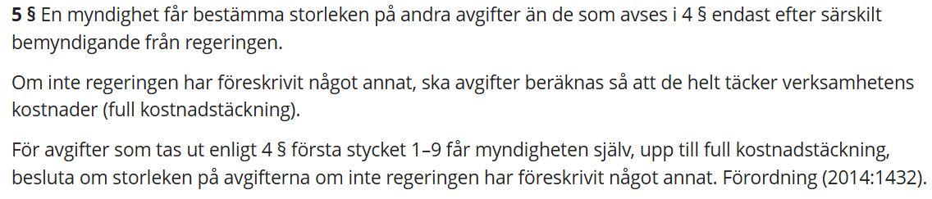
Ekonomiskt mål
Det ekonomiska målet är ”upp till full kostnadstäckning” (dvs obestämt) för avgiftsuttag med stöd av 4 §. Avgiftsintäkterna får alltså helt eller delvis täcka kostnaderna (förutom punkt 10, tjänsteexport, där full kostnadstäckning gäller).
Notes:
När det gäller det ekonomiska målet dvs hur stor del av kostnaderna som verksamhetens intäkter ska täcka så gäller att myndigheten för punkt 1–9 själv får besluta om avgifternas storlek upp till full kostnadstäckning, om inte regeringen har bestämt något annat.
Det betyder att myndigheten kan sätta avgiften så att hela eller bara en del av självkostnaden täcks.
För punkt 10, tjänsteexport, gäller dock alltid det ekonomiska målet full kostnadstäckning.

Slide 12
Dispositionsrätten, 25 §, 25 a § och 25 b §

Slide 13
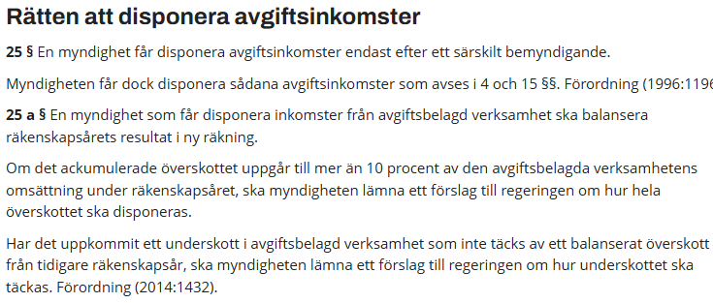
Över- och underskott
Notes:
Vi har förstått att ni vill diskutera gränserna för när ni ska återrapportera till regeringen.
Ser ni att det finns förbättringspotential avseende den här regleringen?

Slide 14
Notes:
Övriga frågor eller funderingar?

